Slide 1
Desplazamiento en planetas
Equipo 4
Nadia Estefania Rosales Orozco
Almazan Borjas Jorge Iván
Osvaldo Mejía Ochoa
Emiliano Gutiérrez Luengas

Slide 2
Introdución
En este estudio se buscó simular los cambios en la posición de un proyectil respecto del tiempo, con base en el cambio en la aceleración provocada por la fuerza gravitatoria que ejerce cada planeta, recordando que está directamente relacionada con las dimensiones de este.
¿Qué es la gravedad?
La gravedad es una de las cuatro fuerzas fundamentales de la naturaleza, junto con el electromagnetismo y las fuerzas nucleares débil y fuerte. La gravedad es una fuerza de atracción que actúa tanto en la Tierra como en el universo.

Slide 3
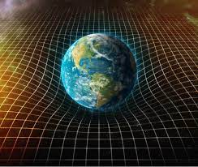
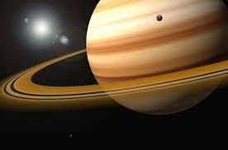



La constante de aceleración depende de la masa del planeta , entre más masa posea un planeta, más alta será el valor de la gravedad, y es inversamente proporcional a su radio.
$$g=G⋅\frac{M}{R^{2}}$$
g = 10.44$\frac{m}{s^{2}}$
g = 9.8 $\frac{m}{s^{2}}$

Slide 4
Valores de gravedad para los diferentes planetas del Sistema Solar
Planeta | Aceleración de gravedad (m/s2)
Mercurio | 3.7
Venus | 8.87
Tierra | 9.83
Marte | 3.71
Jupiter | 24.79
Saturno | 10.44
Urano | 8.87
Neptuno | 11.15

Slide 5
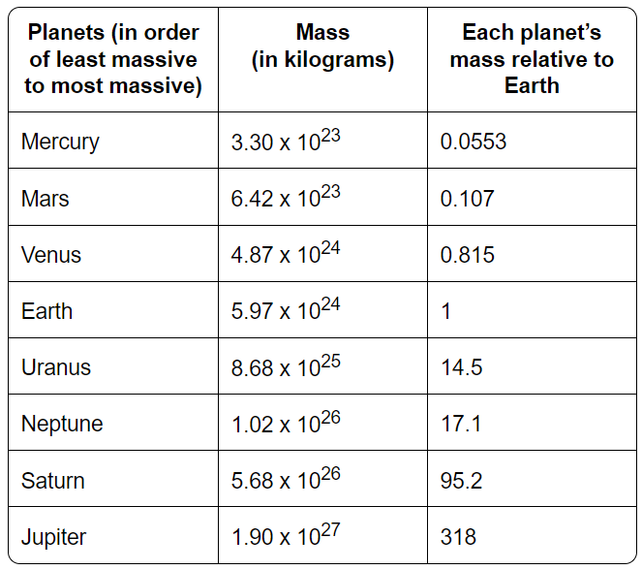
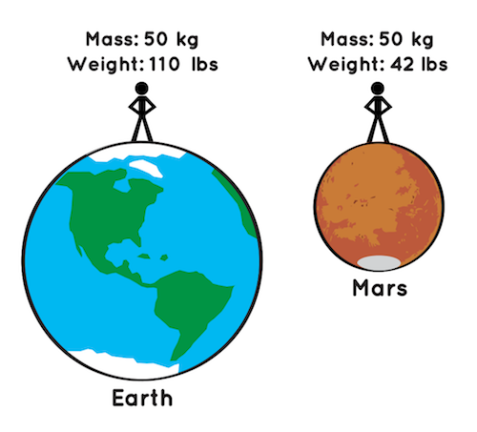
Valores de masa para los diferentes planetas del Sistema Solar

Slide 6
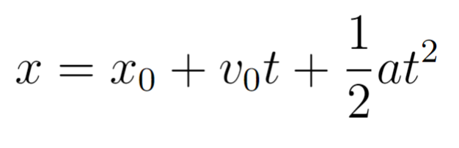

El movimiento parabólico de un proyectil está definido por la siguiente ecuación:
El valor de la velocidad respecto al tiempo, con aceleración constante, está dado por la siguiente ecuación:

Slide 7
Objetivos
Objetivo general:
Evaluar los efectos de la gravedad de un planeta sobre el lanzamiento de un proyectil, con el fin de ajustar los parámetros necesarios para lograr un alcance en distancia esperado.
Objetivos específicos:
Crear un código en python que de los valores de la variables alcance máximo en x,y, según los valores de gravedad para cada uno de los planetas del sistema solar.
Comparar los valores de alcance y la relación con las masas de cada planeta.

Slide 8
Resultados esperados
Se espera que los lanzamientos en los planetas con mayor masa (en comparación con la Tierra) tengan un alcance menor en comparación con los de menor masa que se espera que tengan un alcance mayor.

Slide 10
Desarrollo experimental

Slide 11
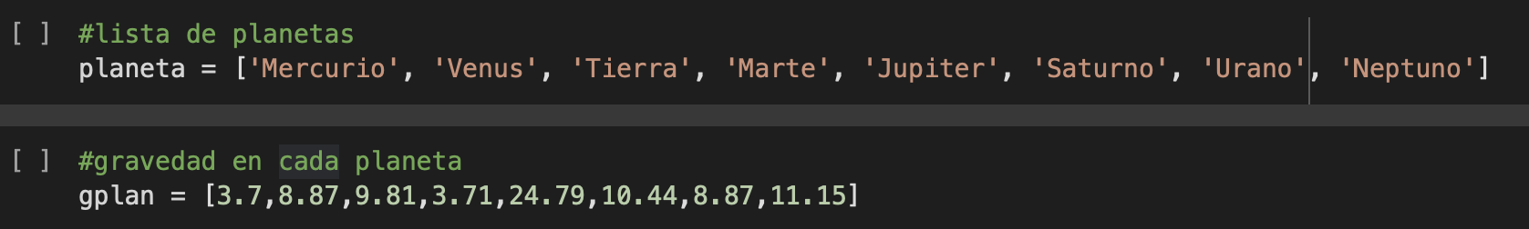
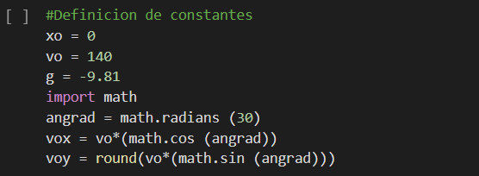
Se utilizó Google Colab (en lenguaje Python), para el desarrollo del código.
Primero se enlistaron los planetas y su respectivo valor de gravedad. Además, se declararon las constantes de velocidad inicial y ángulo de lanzamiento respecto del plano.

Slide 12
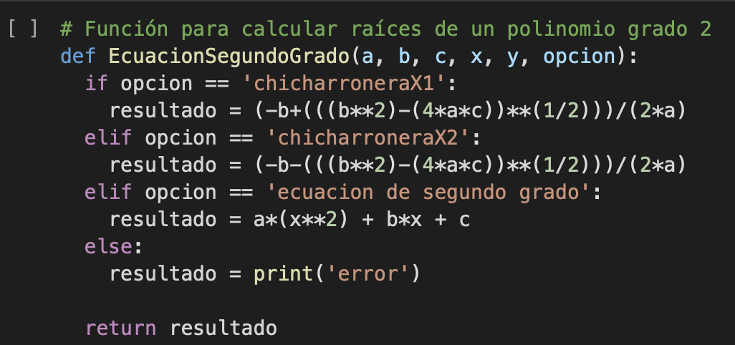
Para la creación del código se diseñó un entorno "def" que, al insertar los valores de la velocidad incial y la aceleración para cada escenario, regresa los valores en los que la altura es cero. Igualmente, el código permite obtener la altura del proyectil para cualquier punto.
Dicho de otra forma, permite encontrar la imagen de la función para cualquier valor de "x".

Slide 13
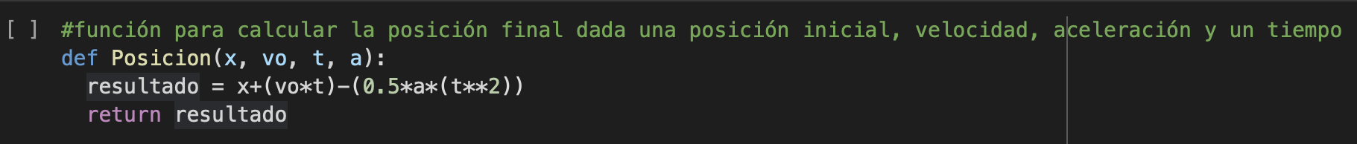
Así como se establece otro entorno "def" para calcular la posición final dada una posición inicial, velocidad, aceleración y un tiempo.

Slide 14
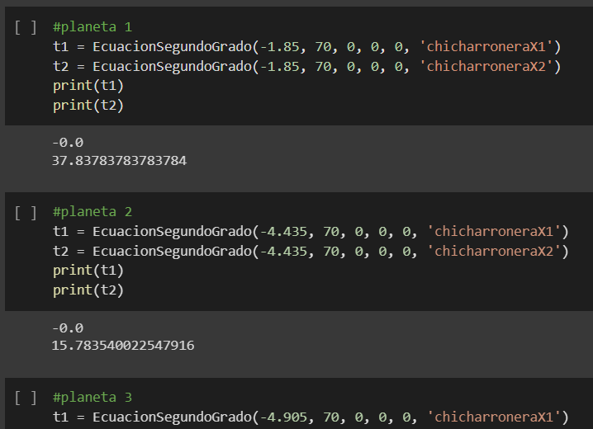
Una vez con el entorno "def" y los valores a usar establecidos, se crearon 8 celdas. En cada una se aplicó el entorno, con los valores respectivos para cada simulación. Su finalidad fue la de encontrar las raíces de la parábola que traza el proyectil en cada escenario.

Slide 15
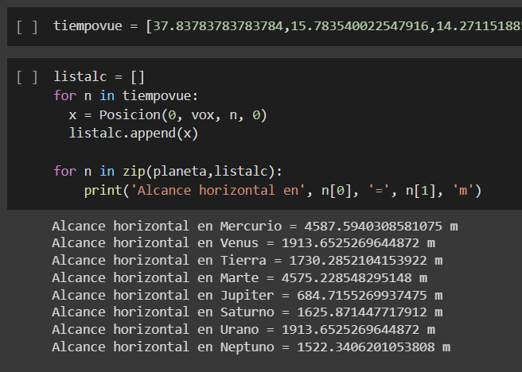
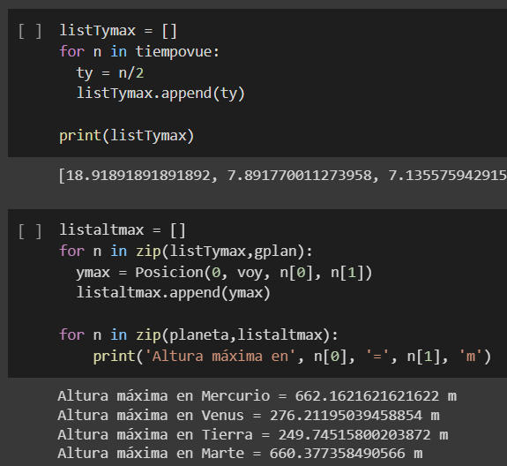
También definieron dos bucles for en Python para el cálculo de los alcances horizontal y vertical.

Slide 16
Resultados y discusión
Se puede observar, de acuerdo con la suposición del alcance respecto de la masa del planeta, una diferencia considerable entre el desplazamiento entre los planetas con menor fuerza gravitatoria y el desplazamiento dado en Júpiter, el planeta con la mayor de estas.

Slide 17
De forma descendente, el mayor alcance en ambos ejes se dio en Mercurio y Marte,
seguido por Venus y Urano (coincidieron exactamente, a pesar de que su tamaño
es diferente, el radio influye también, siendo más denso Venus por ser rocoso).
Luego siguieron la Tierra, Neptuno, Saturno, y por último Júpiter.
Es decir, si es lanzado un proyectil con la misma velocidad y ángulo, alcanzará
más distancia en Mercurio, mientras que en Júpiter se requeriría una velocidad
inicial mucho mayor para igualar la distancia alcanzada en Mercurio.

Slide 18
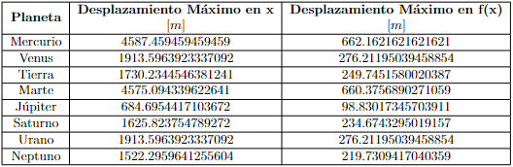
Tabla 1. Alcance en "x" y "y" en cada planeta.

Slide 19
Conclusión
Como se esperaba la hipótesis es acertada. Mientras más masa tenga un planeta afectará en el desplazamiento de los proyectiles causando que su alcance sea menor en comparación con un planeta de menor masa.
Notemos que el menor alcance se obtuvo en Júpiter y el mayor en Mercurio, con 685 m en desplazamiento horizontal y 99 m de altura máxima, y 4587 m en desplazamiento horizontal y 662 m en altura máxima, respectivamente.
Además, cabe mencionar que la gravedad de Júpiter es 6.7 veces mayor a la de Mercurio, relacionadas con sus valores de masa y radio.

Slide 20
¡Gracias!

Slide 21
Referencias
Deplanetas. (2020, 22 junio). ¿Cuál es la gravedad de los planetas del Sistema Solar? (TELESCOPIOS DEPLANETAS.COM). https://deplanetas.com/cual-es-la-gravedad-de-los-planetas-del-sistema- solar/ 3
NASA Space Place. (2022, 22 noviembre). How Do We Weigh Planets? https://spaceplace.nasa.gov/planets-weight/en/

